Slide 1


Development of Defense Game based on UNITY
UNITY
DEFENSE GAME #4
공개SW프로젝트 8조 김래향, 김민선

Slide 2
목차
Development of Defense Game based on UNITY
판다 Animation Test
발사체-판다 충돌
성능개선 계획

Slide 3
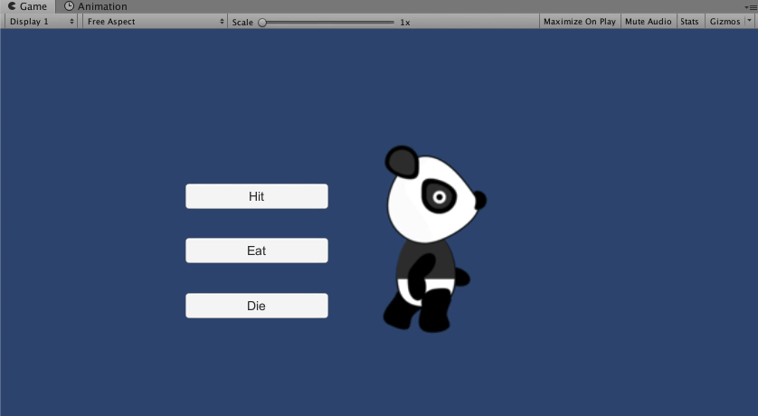
Development of Defense Game based on UNITY
판다 Animation Test
Hit, Eat, Die 상태에 따른 판다 애니메이션 테스트
Notes:
본 프로젝트에 사용되는 소스코드는 MIT라이선스가 적용되어있음. 수정, 배포, 상업적 판매 모두 허용되는 자유로운 라이선스임.

Slide 4
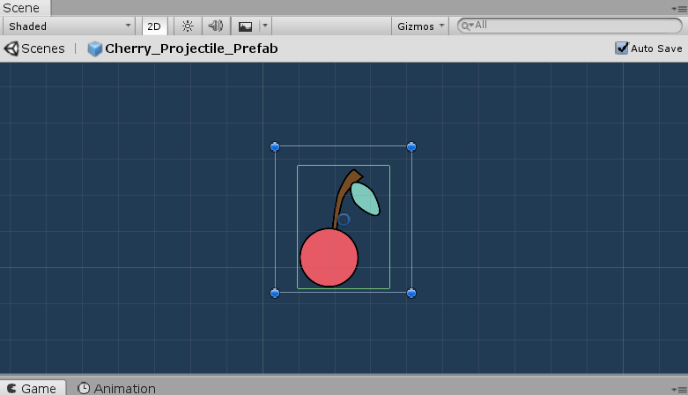
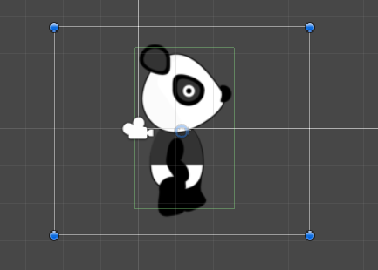
발사체-판다 충돌
Development of Defense Game based on UNITY
Box Collider 2D component : 충돌 적용 범위 설정
Notes:
본 프로젝트에 사용되는 소스코드는 MIT라이선스가 적용되어있음. 수정, 배포, 상업적 판매 모두 허용되는 자유로운 라이선스임.

Slide 5
발사체-판다 충돌
Development of Defense Game based on UNITY
Collider 영역끼리 겹치면 -> 충돌(collision) 발생
Notes:
본 프로젝트에 사용되는 소스코드는 MIT라이선스가 적용되어있음. 수정, 배포, 상업적 판매 모두 허용되는 자유로운 라이선스임.

Slide 6
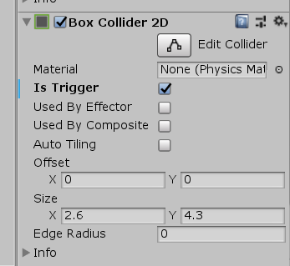
발사체-판다 충돌
Development of Defense Game based on UNITY
Panda의 collider를 Trigger로 사용
Notes:
본 프로젝트에 사용되는 소스코드는 MIT라이선스가 적용되어있음. 수정, 배포, 상업적 판매 모두 허용되는 자유로운 라이선스임.

Slide 7
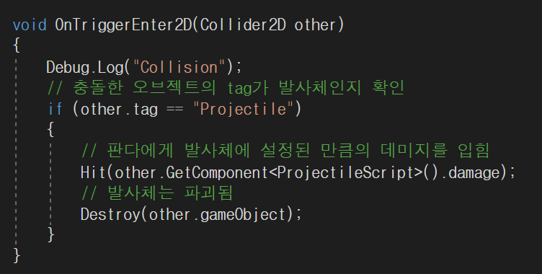
발사체-판다 충돌
Development of Defense Game based on UNITY
유니티 물리엔진에서 제공하는 OnTriggerEnter2D() : Trigger 영역에 collider가 들어왔을 때 호출됨
Notes:
본 프로젝트에 사용되는 소스코드는 MIT라이선스가 적용되어있음. 수정, 배포, 상업적 판매 모두 허용되는 자유로운 라이선스임.

Slide 8
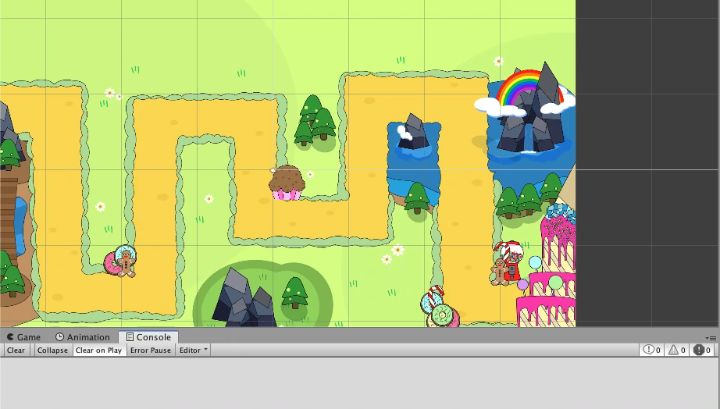
발사체-판다 충돌
Development of Defense Game based on UNITY
판다가 발사체에 맞아서 HP 감소, 죽는 영상
Notes:
본 프로젝트에 사용되는 소스코드는 MIT라이선스가 적용되어있음. 수정, 배포, 상업적 판매 모두 허용되는 자유로운 라이선스임.

Slide 9
성능개선 계획(1)
Development of Defense Game based on UNITY
문제:
판다가 발사체에 맞았을 때 쇼크상태로 못 움직이게 되어있음
-> 판다가 계속 맞게 되면 계속 쇼크상태
해결책:
1. 판다가 쇼크상태일 동안은 새로운 쇼크상태가 trigger되지 않게 한다
2. 판다가 맞으면 일정 확률로 쇼크상태가 되게 한다
Notes:
본 프로젝트에 사용되는 소스코드는 MIT라이선스가 적용되어있음. 수정, 배포, 상업적 판매 모두 허용되는 자유로운 라이선스임.

Slide 10
성능개선 계획(2)
Development of Defense Game based on UNITY
문제:
Box Collider2D는 sprite보다 범위가 넓어서 정확도가 떨어진다
-> collider 범위가 너무 커서, 두 마리 이상의 판다를 동시 공격할 수 있다(이러면 안 됨)
해결책:
게임 오브젝트마다 적절한 collider 사용. 예) 체리 발사체에 circle collider 사용
Notes:
본 프로젝트에 사용되는 소스코드는 MIT라이선스가 적용되어있음. 수정, 배포, 상업적 판매 모두 허용되는 자유로운 라이선스임.

Slide 11

THANK YOU!
Development of Defense Game based on UNITY
공개SW프로젝트 8조 김래향, 김민선

